Slide 1
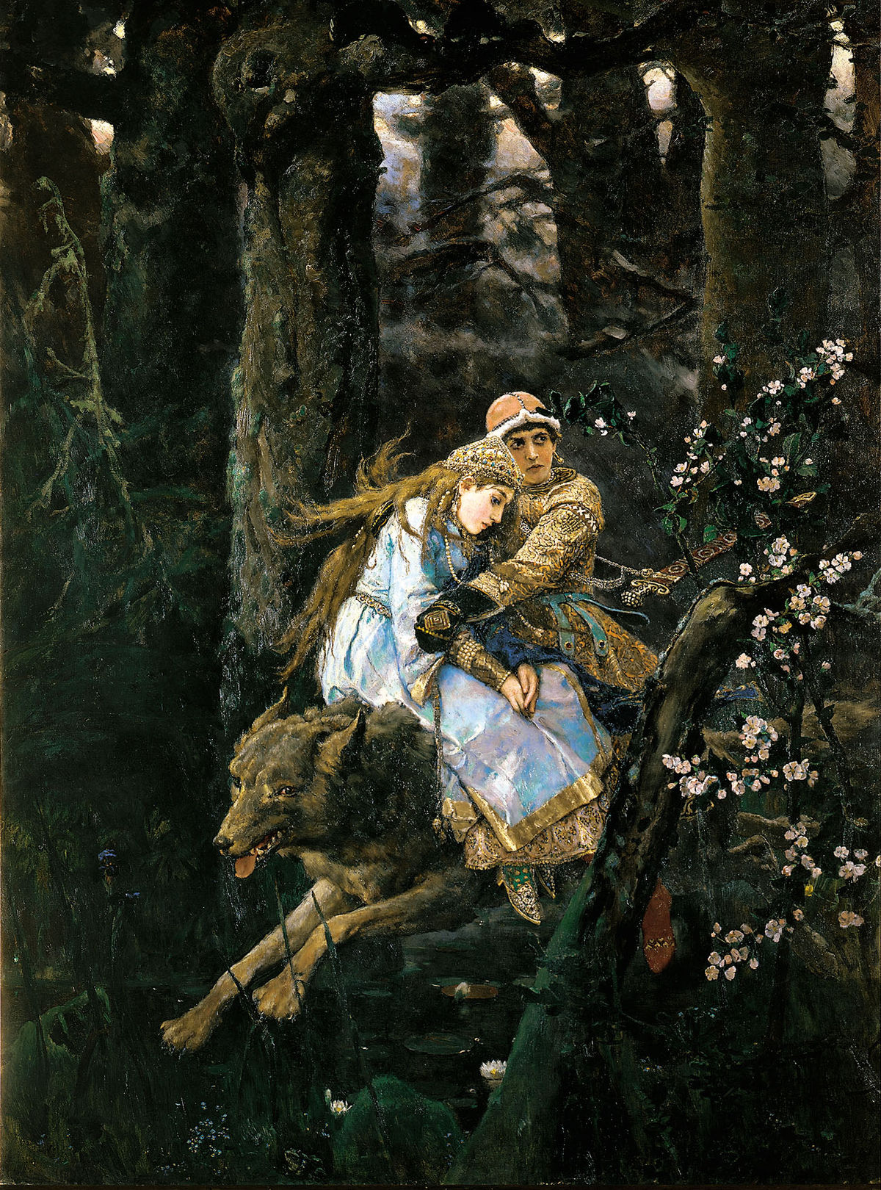
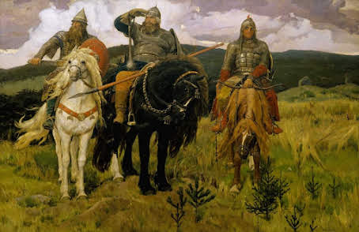
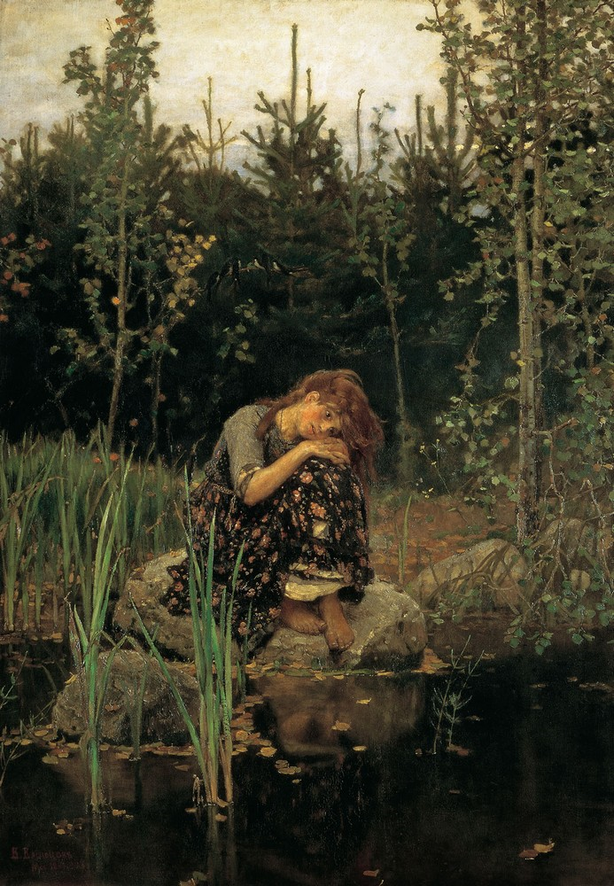

Slide 2
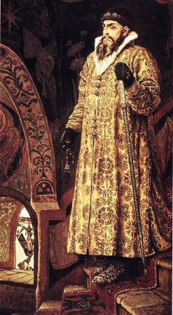

Slide 3
Виктор Михайлович Васнецов «Царь Иван Васильевич Грозный» 1897 год
Картина Виктора Васнецова «Царь Иван Васильевич Грозный» — это единственный исторический портрет, написанный художником.
Идея создания изображения первого царя всея Руси пришла к Васнецову после его переезда из Петербурга в Москву в 1878 году. Он восторгался памятниками старинного русского зодчества, в частности храмом Василия Блаженного, созданным при Иване Грозном. Гуляя по Москве, художник всюду видел образ правителя. Эти впечатления и легли в основу композиции картины, а древнерусская архитектура стала фоном его полотна.

Slide 4
Сочинение- описание внешности человека по картине В.М. Васнецова «Царь Иван Васильевич Грозный».
Лицо царя

Slide 5
План сочинения
Знакомство с картиной. История создания картины.
Описание Ивана Грозного:
а) одежда;
б) место действия;
в) лицо;
г) поза.
3. Моё отношение к картине (Моё впечатление от картины).

Slide 7
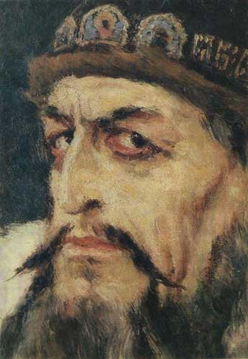
Лицо царя хмурое, сосредоточенное; волевое, сосредоточенное, хмурое, злое; обращено к зрителю
Взгляд – надменный, смотрит сверху вниз на своих бояр; изучающий, задумчивый, пронизывающий.
Глаза – черные, кажется, они высматривают очередную невинную жертву; холодные, мрачные.
Губы – тонкие.
Брови – нахмурены; сдвинуты к переносице
Нос – прямой, с небольшой горбинкой, как у ястреба.
Борода – небольшая, с проседью. Фигура - величественная, гордая.

Slide 8
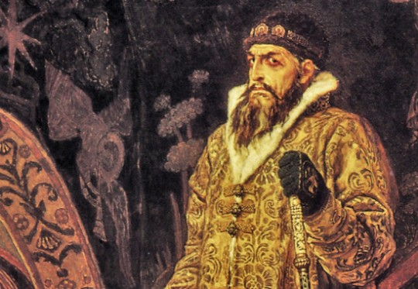
Древнерусский наряд:
Сапоги – сафьяновые, шитые золотом.
Рукавицы – черные, расшитые узорами.
Шапка – черная, по краю шапки золоченый обод с изображением святых.
Халат – желтый, парчовый. Парча – материя, на которой золотом или серебром вытканы узоры (или дорогая парчовая шуба с белым собольим воротником).

Slide 9
Пальцы правой руки перебирают четки. В левой руке посох. Сразу вспоминаешь слова Лермонтова из «Песни про купца Калашникова…»:
Таким посохом …дубовый пол на полчетверти Он железным пробил оконечником.
Лестница, палаты царские с расписными стенами, оконце, ковер с изображением двуглавого орла.

Slide 10
Отношение к картине.
1. Понравилась ли картина? Чем ? или Почему?
2. Краски.
3. Впечатление от увиденного.
4. Каким царя изобразил В.Васнецов, а каким М.Ю. Лермонтов? Что общего?

